Slide 1
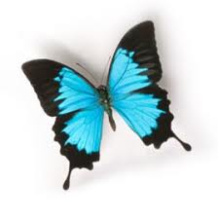
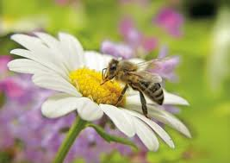
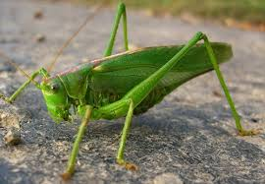
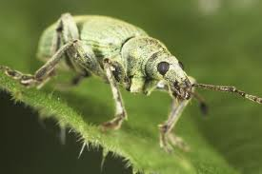
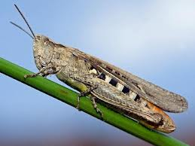
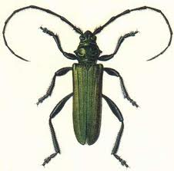
Prečo je pre nás hmyz dôležitý?

Slide 2
HMYZ
Hmyz predstavuje najúspešnejšie organizmy na Zemi. Doteraz je známych vyše milióna druhov, vedci sa však nazdávajú, že milióny druhov ešte len čakajú na objavenie. Od hmyzu závisia mnohé iné formy života: väčšina rastlín potrebuje hmyz na opeľovanie, mnoho živočíchov sa hmyzom živí.

Slide 3
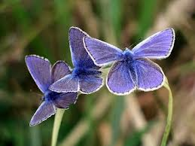
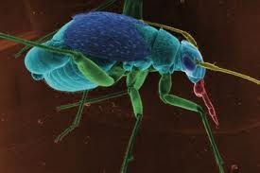
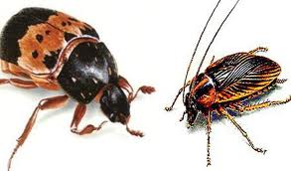
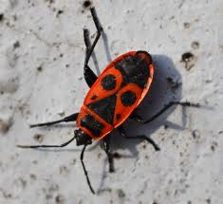
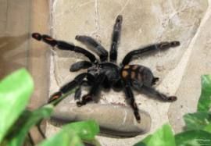
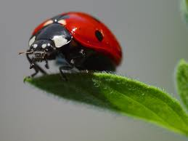
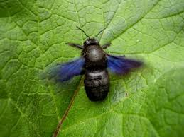
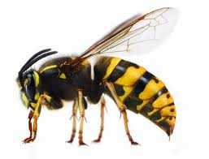
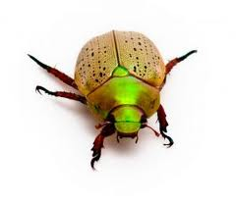
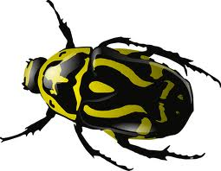
Rozmanitosť hmyzu

Slide 4
Stavba tela hmyzu
Hmyz má článkované telo. Patrí medzi článkonožce. Sú to bezstavovce. Sú to najúspešnejšie živočíchy na svete a vyskytujú sa na súši ,v mori, vo vzduchu. Telo hmyzu sa skladá z hlavy, hrude a bruška. Má tri páry nôh. Niektoré druhy majú krídla. Hmyz má jeden pár tykadiel, ktorý využíva na prieskum okolitého prostredia.

Slide 5
Rozmnožovanie hmyzu
Hmyz sa podľa spôsobu rozmnožovania delí na dve veľké skupiny.
1. Hmyz s úplnou premenou
2. Hmyz s neúplnou premenou
Ak má hmyz štádium larvy a kukly, hovoríme, že je to hmyz s úplnou premenou. Ak je vývin v postupnosti vajíčko, larva – nymfa a dospelý jedinec , je to hmyz s neúplnou premenou.

Slide 6
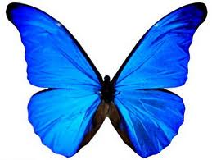
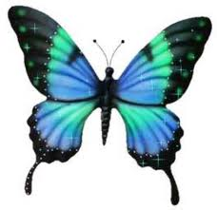
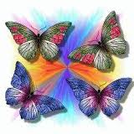
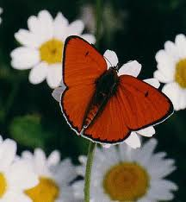
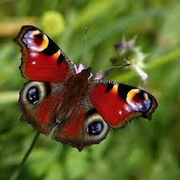
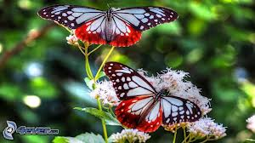
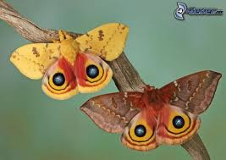
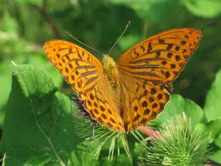
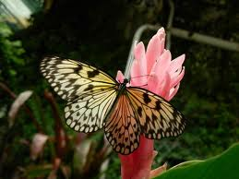
Motýle

Slide 7
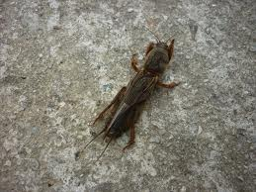
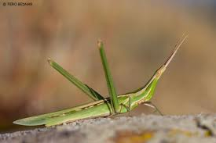
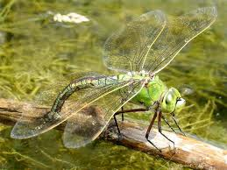
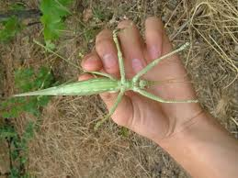
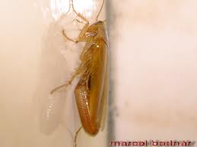
Koníky

Slide 8
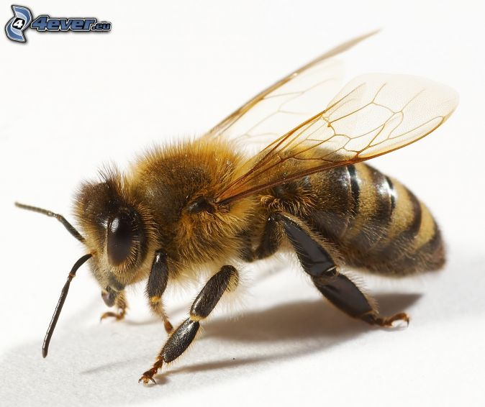
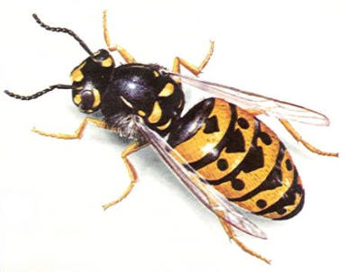
Je to včela alebo osa?
Včela je potrebná pri opeľovaní rastlín. Včely sa živia nektárom a peľom rastlín. Včely majú chlpatejšie telo ako osy. Včela môže poštípať len raz. Osy sa živia iným hmyzom a sú pestrejšie sfarbené ako včely.

